Slide 1

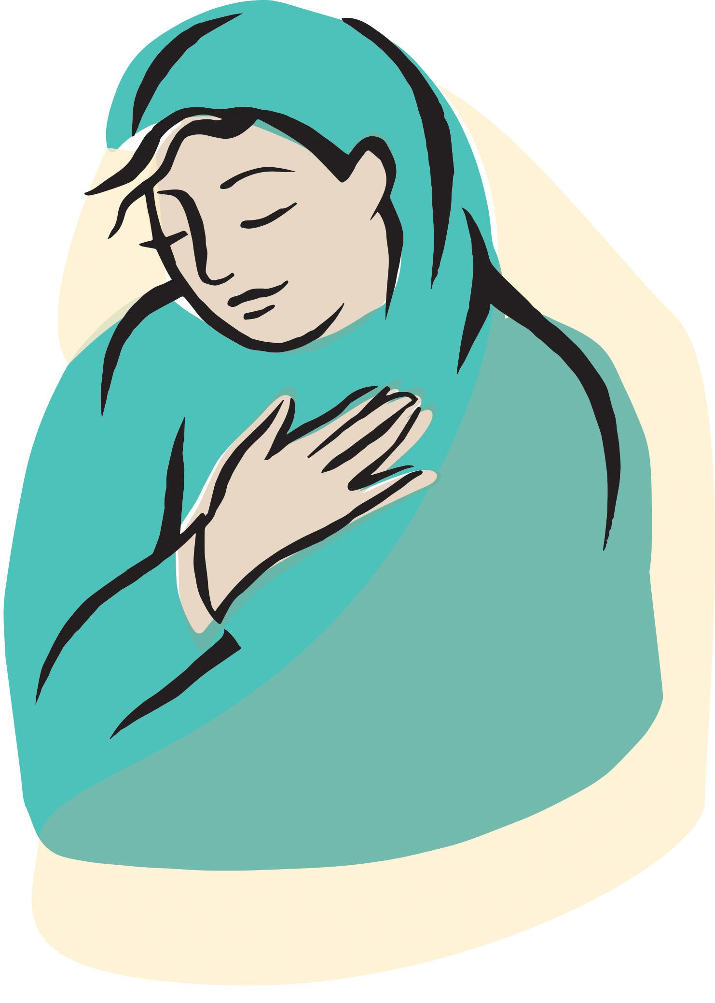
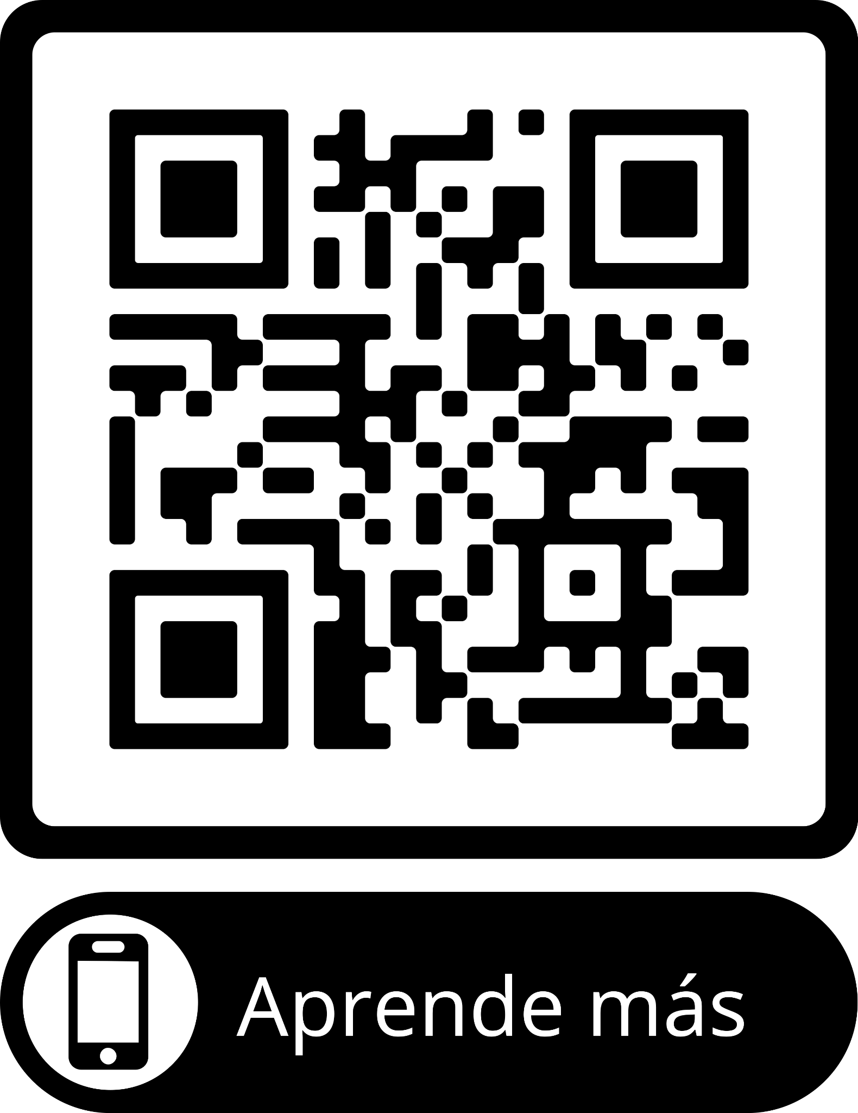

El trauma, el dolor y la pérdida están presentes en cada comunidad.
Las experiencias dolorosas pueden impedir que nos conectemos con Dios, que nos involucremos con las Escrituras y que seamos quienes fuimos destinados a ser.
Las personas heridas necesitan un lugar seguro para procesar su dolor.
Inscríbete hoy para unirte a un grupo pequeño de audio y comenzar tu viaje hacia la sanación.
Fecha/horario:
Lugar:
Contacto:
Inscribirse en:
Aprende más en TRAUMAHEALINGINSTITUTE.ORG

Slide 2

El trauma, el dolor y la pérdida están presentes en cada comunidad.
Las experiencias dolorosas pueden impedir que nos conectemos con Dios, que nos involucremos con las Escrituras y que seamos quienes fuimos destinados a ser.
Las personas heridas necesitan un lugar seguro para procesar su dolor.
Inscríbete hoy para unirte a un
grupo pequeño de audio y
comenzar tu viaje hacia la sanación.
Fecha/horario:
Lugar:
Contacto:
Inscribirse en:
Aprende más en TRAUMAHEALINGINSTITUTE.ORG

Slide 3
¡Estás invitado!
El trauma, el dolor y la pérdida están presentes en cada comunidad.
Las experiencias dolorosas pueden impedir que nos conectemos con Dios, que nos involucremos con las Escrituras y que seamos quienes fuimos destinados a ser.
Las personas heridas necesitan un lugar seguro para procesar su dolor.
Inscríbete hoy para unirte a un grupo pequeño de audio y comenzar tu viaje hacia la sanación.
Fecha/horario:
Lugar:
Contacto:
Inscribirse en:
Aprende más en TRAUMAHEALINGINSTITUTE.ORG

Slide 4
PRÓXIMO EVENTO
¡Estás invitado!
El trauma, el dolor y la pérdida están presentes en cada comunidad.
Las experiencias dolorosas pueden impedir que nos conectemos con Dios, que nos involucremos con las Escrituras y que seamos quienes fuimos destinados a ser.
Las personas heridas necesitan un lugar seguro para procesar su dolor.
Inscríbete hoy para unirte a un grupo pequeño de audio y comenzar tu viaje hacia la sanación.
Fecha/horario:
Lugar:
Contacto:
Inscribirse en:
Aprende más en TRAUMAHEALINGINSTITUTE.ORG

Slide 5
¡Estás invitado!
El trauma, el dolor y la pérdida están presentes en cada comunidad.
Las experiencias dolorosas pueden impedir que nos conectemos con Dios, que nos involucremos con las Escrituras y que seamos quienes fuimos destinados a ser.
Las personas heridas necesitan un lugar seguro para procesar su dolor.
Inscríbete hoy para unirte a un grupo pequeño de audio y comenzar tu viaje hacia la sanación.
Fecha/horario:
Lugar:
Contacto:
Inscribirse en:
TRAUMAHEALINGINSTITUTE.ORG

Slide 6
PRÓXIMO EVENTO
¡Estás invitado!
El trauma, el dolor y la pérdida están presentes en cada comunidad.
Las experiencias dolorosas pueden impedir que nos conectemos con Dios, que nos involucremos con las Escrituras y que seamos quienes fuimos destinados a ser.
Las personas heridas necesitan un lugar seguro para procesar su dolor.
Inscríbete hoy para unirte a un grupo pequeño de audio y comenzar tu viaje hacia la sanación.
Fecha/horario:
Lugar:
Contacto:
Inscribirse en:
TRAUMAHEALINGINSTITUTE.ORG

Slide 7
¡Estás invitado!
El trauma, el dolor y la pérdida están presentes en cada comunidad.
Las experiencias dolorosas pueden impedir que nos conectemos con Dios, que nos involucremos con las Escrituras y que seamos quienes fuimos destinados a ser.
Las personas heridas necesitan un lugar seguro para procesar su dolor.
Inscríbete hoy para unirte a un grupo pequeño de audio y comenzar tu viaje hacia la sanación.
Fecha/horario:
Lugar:
Contacto:
Inscribirse en:
Aprende más en TRAUMAHEALINGINSTITUTE.ORG

